Slide 1
Cеминар-практикум «танцы на ужин, танцы на обед»
Подготовили:
Зарубина Мария Викторовна
Кулинченко Ирина Николаевна

Slide 2
Айседора Дункан основоположница свободного танца
«Пусть люди прижмут руки к сердцам своим и прислушаются к своим душам - поймут, как надо танцевать».

Slide 3
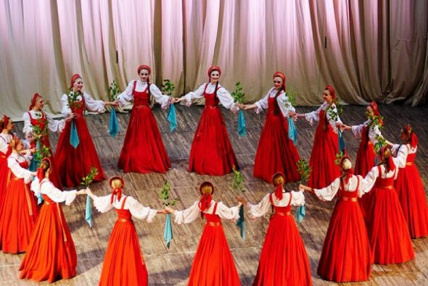

Slide 4
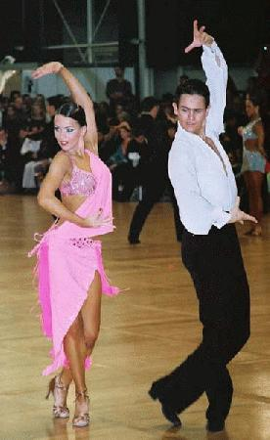
Латиноамериканские танцы
Укрепление мышц тазобедренного сустава, живота.

Slide 5
Индийские танцы
Снятие стрессов, профилактика гипертонии, артрита.

Slide 6
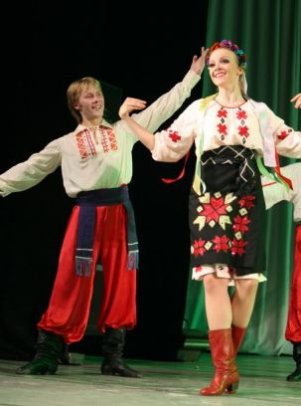
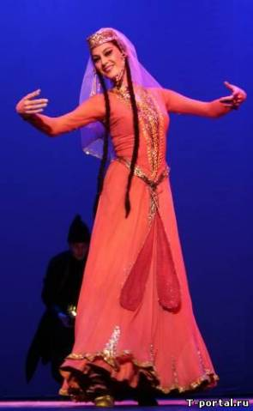
НАРОДНЫЕ ТАНЦЫ

Slide 7
КЕЛЬТСКИЕ ТАНЦЫ
Исправляют сколиоз и лордоз

Slide 8
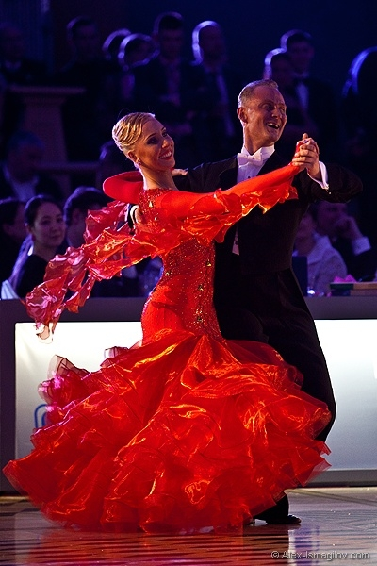
ФОКСТРОТ
Профилактика болезни «Альцгеймера»

Slide 9
ВАЛЬС
Укрепление нервной системы

Slide 10
ОБУЧЕНИЕ

Slide 11
РЕФЛЕСИЯ

